Slide 1
Система работы педагогического коллектива
ГБПОУ МО «Колледж «Коломна» по профилактике деструктивного поведения и новых социально-негативных явлений в молодежной среде
Калганова Екатерина Васильевна,
заместитель директора по УВР
ГБПОУ МО «Колледж «Коломна»

Slide 2
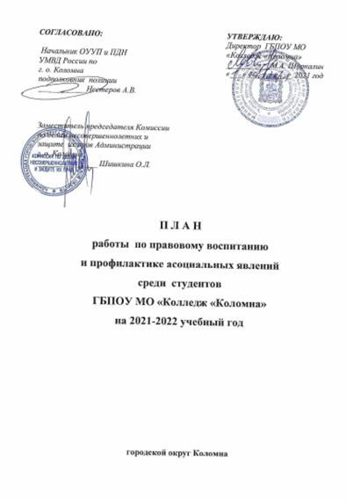
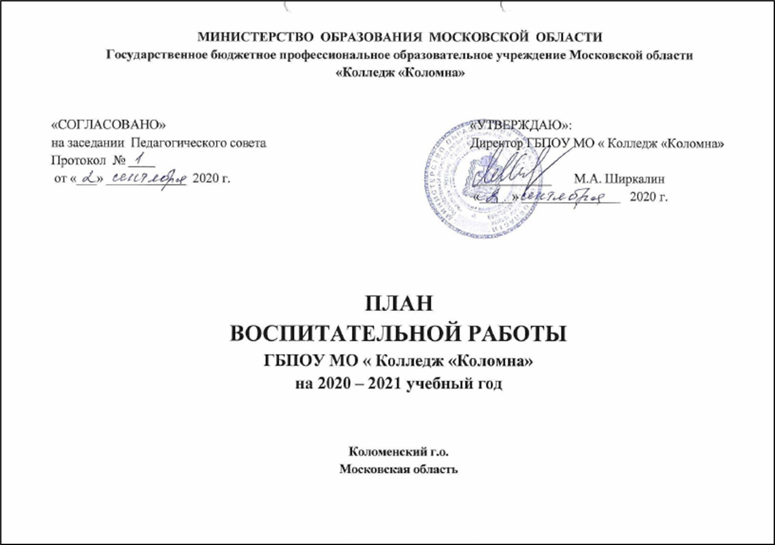

Slide 3
Цель: Предупреждение безнадзорности, правонарушений, преступлений, употребления ПАВ, алкоголизма, табакокурения, самовольных уходов из дома, выявление и устранение причин, условий способствующих этому и обеспечение защиты прав и законных интересов студентов.
Задачи:
1) предоставить студентам объективную информацию правового содержания, соответствующую их возрасту;
2) развивать у студентов понимание опасности и вреда антиобщественных явлений, преступлений, правонарушений, употребления ПАВ – для человека, семьи, общества; табака, алкоголя, ПАВ – для физического состояния организма и психики, духовного мира и личностных качеств человека;
3) расширять знания студентов путем обсуждения проблем, связанных с негативными явлениями; прививать им навыки самостоятельного мышления, умения анализировать ситуацию и принимать ответственные решения, способствовать формированию культуры выбора;
4) способствовать формированию у студентов мотивации к законопослушному поведению и к здоровому образу жизни;
5) обеспечить взаимодействие образовательной организации с учреждениями и организациями, способными оказать действенную помощь в профилактической работе данной направленности.

Slide 4
1. Нормативные и организационные основы
Совет профилактики
Служба медиации
Психолого-педагогический консилиум
Приказы:
О закреплении за сотрудниками ГБПОУ МО «Колледж «Коломна» функций координаторов по проведению профилактической работы с обучающимися

Slide 5
2. Диагностическая работа
Создать банк данных на обучающихся, склонных к асоциальному поведению (зависимость от алкоголя, табакокурения, низкая успеваемость, систематические пропуски занятий, социальный статус, состоящие на учете в ПДН)
Социально-психологическое тестирование
Социальный паспорт

Slide 6
Социальный паспорт ГБПОУ МО «Колледж «Коломна» за 2021-2022 учебный год (контингент обучающихся - 1940 человек)
№ | Перечень вопросов СТУДЕНТЫ: | СП № 1 | СП № 2 | СП № 3 | СП № 4 | итог | %
1 | с ОВЗ (медицинские документы) | - | 108 | нет | 0 | 108 | 5,5
2 | инвалиды | 6 | 44 | 5 | 12 | 67 | 3,4
3 | регулярно нарушающие дисциплину (наблюдение) | 9 | 15 | 2 | 0 | 26 | 1,3
4 | сироты и находящиеся под опекой | 19 | 53 | 21 | 21 | 114 | 5,8
5 | из многодетных семей | 39 | 44 | 55 | 83 | 221 | 11,4
6 | из неполных семей (один родитель) | 83 | 114 | 30 | 139 | 366 | 18,8
7 | из неблагополучных семей | - | 2 | 3 | 0 | 5 | 0,25
8 | состоящие на внутреннем учете | 27 | 21 | 17 | 17 | 82 | 4,2
9 | состоящие на учете в ПДН | 9 | 14 | 7 | 4 | 34 | 1,7
10 | состоящие на учете в КДН и ЗП | 11 | 14 | 7 | 7 | 39 | 2

Slide 7
3. Работа со студенческим коллективом
Системный учет посещаемости студентами ОО
Защита студентов от информации, наносящей вред их здоровью, нравственному и духовному развитию
Встреча с руководителями кружков, спортивных секций и клубов
Проведение бесед в учебных группах по правовой тематике
Участие в ежеквартальной межведомственной акции «Здоровье – твое богатство»
Проведение индивидуально профилактической работы со студентами
Индивидуальные консультации социально-психологического характера

Slide 8
4. Работа с родителями
Беседы просветительско-информационной тематики по актуальным вопросам воспитания и образования (для родителей детей «группы риска», попечителей)
Индивидуальные консультации с законными представителями по вопросам психолого-педагогической и социально-правовой помощи в воспитании детей
Родительские собрания с участием представителей ПДН, КДН и ЗП, врачей-специалистов

Slide 9
5. Инструктивно-методическая работа с педагогами
Использовать возможности учебного процесса (предмета «ОБЖ», «БЖ», «Химия», «Обществознание», «Право» и др.) для осуществления работы по профилактике асоциальных явлений
Психолого-педагогическое консультирование инженерно-педагогических работников по вопросам профилактики асоциальных явлений (ИМС, индивидуальные консультации)
Организовать повышения квалификации инженерно-педагогических работников по вопросам профилактики асоциальных явлений

Slide 10
6. Работа с ведомственными и общественными организациями и объединениями
ОУУП и ПДН УМВД России по г. о. Коломна
КДН и ЗП г. о. Коломна
Медицинские учреждения
Управление по физической культуре, спорту
Управление по социальной и молодежной политике
МЦ «Выбор», «Горизонт», «Русь» «Славяне».
ДК «Тепловозостроителей», «Коломна»
ГОУ ВО МО «ГСГУ»

Slide 11
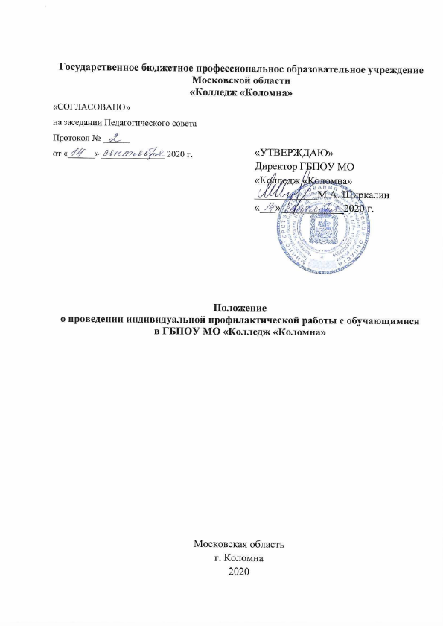
п. 9 Плана мероприятий на 2021-2025 годы по реализации Концепции развития системы профилактики безнадзорности и правонарушений
Распоряжение Министерства образования Московской области от 28.08.2020 № З-550 «О проведении индивидуальной профилактической работы с обучающимися в муниципальных общеобразовательных организациях в Московской области, государственных образовательных организациях Московской области, подведомственных Министерству образования Московской области»

Slide 12
Наибольшая подверженность нашего контингента негативу объясняется тем, что поступающие на обучение представляют собой особую социальную группу в которой:
- ослаблена роль семьи;
- большинство имеют низкий интеллектуальный уровень;
- отсутствие нравственных ориентиров.

Slide 13
Состоящие на учете в КДН и ЗП
 | 2019-2020 уч. год | 2020-2021 уч. год | 2021-2022 уч. год
на 01 октября на 01 июня | 66 31 | 44 25 | 47 22

Slide 14
Вывод
Анализ личностных особенностей обучающихся по ППКРС в учреждениях СПО, показывает относительно дисгармоничное развитие личности, низкие адаптационные возможности, особенно в сфере поведенческого контроля, что, в свою очередь приводит к развитию различных форм девиантного поведения.
Все вышеперечисленные признаки характерны для детей «группы риска».
Черезвычайно важным для своевременного начала социально-психологической работы и наиболее эффективной коррекционной работы является раннее выявление обучающихся, склонных к девиантным формам поведения (СПТ).
Специфика работы с «трудными» заключается в том, что здесь особенно важны индивидуальный подход, проявление теплоты, такта, настойчивости и, самое главное, веры в человека.
Работа с детьми «группы риска» это трудоемкий и кропотливый труд социального педагога, педагога-психолога и всего педагогического коллектива.

